Slide 1
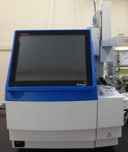
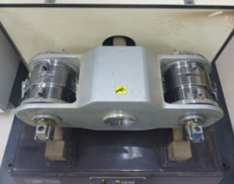
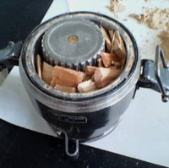
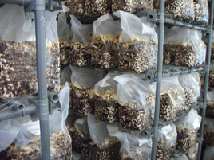
未利用植物バイオマスの環境に優しい前処理法の開発
［キーワード：酵素糖化前処理，セルロース] 講師 佐々木千鶴
<図表>
内容：
本研究では、未利用の植物性バイオマスに含まれるセルロース成分から酵素糖化と発酵を経て生産されるバイオエタノールを生産するプロセスにおいて、植物中の強固なリグニンネットワークに覆われるセルロースを効率的に得る、あるいは、セルロース成分への糖化酵素(セルラーゼ)の接触を容易くする等の目的で、酵素糖化前処理(脱リグニンともいう)について検討している。この酵素糖化前処理は、水と熱を利用する高温水熱処理や、試料を砕いて粒径を小さくし、表面積を高める、あるいは、キノコ(白色腐朽菌)を利用してリグニンを分解するなどの、その前処理の効果は高く、かつ、環境に低負荷、低エネルギーであることが求められる。本研究では、これらの方法における種々の植物のための酵素加水分解に向けた条件の最適化を行っている。また、前処理する前あるいは、前処理後に得られた残渣からポリフェノール等を抽出し、その特性や利用法に関する研究も行っている。
未利用の植物性バイオマス
セルロースの酵素加水分解のための種々の前処理
ポリフェノール、等
セルロース
特性の調査
分野：環境材料・リサイクル
専門：環境保全学
E-mail: chizurusasaki@tokushima-u.ac.jp
Tel. 088-656-7532
Fax: 088-656-9071
酵素加水分解および発酵
バイオ液体燃料、等

Slide 2
<Development of pretreatment of unutilized plant biomass with low environmental impact>
Associate professor Chizuru Sasaki
<図表>
Content:
Biofuel such as bioethanol can be produced from cellulose of unutilized lignocellulosic biomass. Because a hard network of lignin surrounds a cellulose, it is necessary to decompose the lignin by an environmentally friendly pretreatment method prior to enzymatic conversion of cellulose to glucose. In this study, various pretreatment method, for instance, hydrothermal pretreatment using only water and heating, comminution by ball milling, and fungal treatment by white rot fungus, are used, and optical conditions with low energy input and low cost are investigated in each method. Moreover, polyphenols extracted before the pretreatment or after the pretreatment are determined and their properties and utilized method are investigated.
Unutilized plant biomass
Pretreatment for enzymatic saccharification of cellulose
crack
Polyphenol, etc
Cellulose
Investigation of its properties
Keywords：Pretreatment, cellulose
E-mail: chizurusasaki@tokushima-u.ac.jp
Tel. +81-88-656-7532
Fax: +81-88-656-9071
Enzymatic saccharification and fermentation
Biofuel, etc

